Slide 1
应用数据科学导论
Ht_song@163.com
2020.02

Slide 2
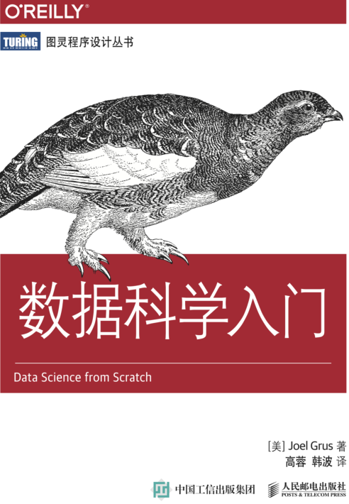

参考书

Slide 3
主要内容
数据科学简介
Python语言
数据统计可视化
数据分析方法——特征工程
分析项目实践

Slide 4
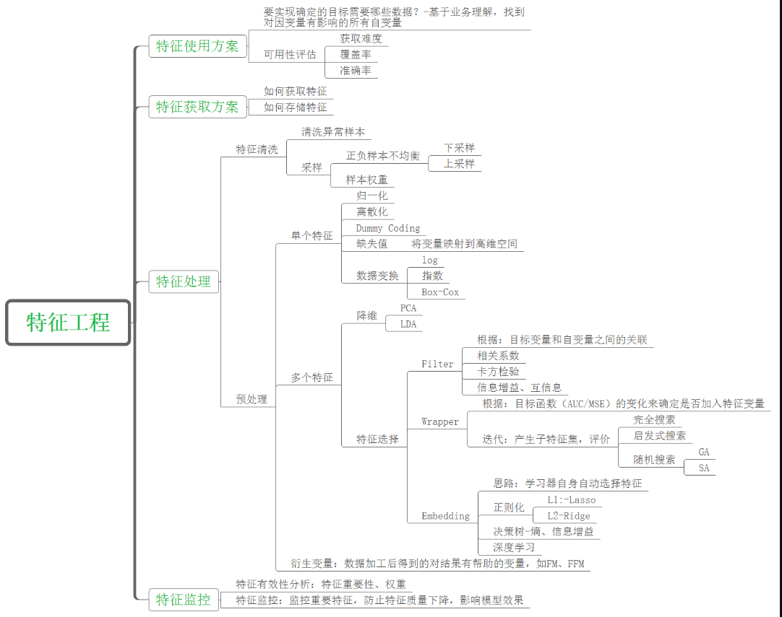

华工管院《数据科学》庄东、宋海涛、白双

Slide 5
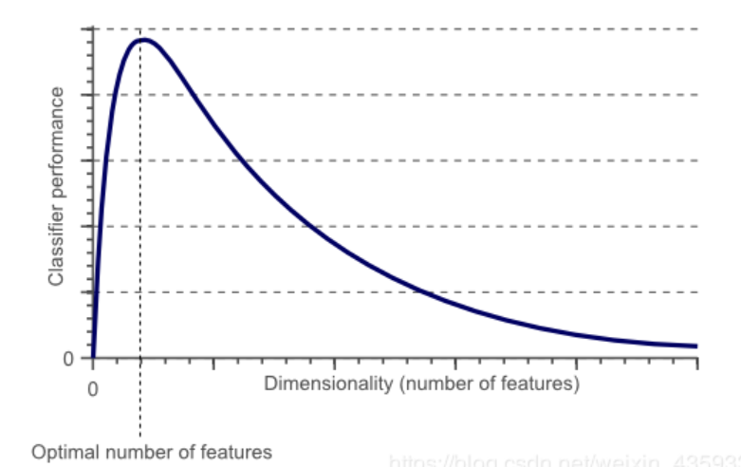
多特征处理——降维
1、降维
降维结果就是特征和特征之间不相关。
2、降维的方法
特征选择：从高纬度的特征中寻找其中的一个子集来作为新的特征
特征抽取（特征降维），特征抽取则是将高纬度的特征经过某一个函数映射到低纬度来做为新的特征
图——维度与特征表现
华工管院《数据科学》庄东、宋海涛、白双

Slide 6
第三节
特征选择
华工管院《数据科学》庄东、宋海涛、白双
Notes:
通过上述对流程的简单介绍，我们对特征工程有了一个初步的了解，下面我们将通过鸢尾花数数据集，我们将进行简单的相关处理，得到鸢尾花的分类

Slide 7
一、特征选择
1.什么是特征选择
特征工程(Feature Selection)，也叫做特征子集选择(Feature Subset Selection, FSS)， 或者叫做属性选择(Attribute Selection)。是指从全部的数据特征中选取合适的特征，从而确保模型变得更好。
2.特征选择的作用
①减少模型的过度拟合
②提高准确度
③缩短训练时间
华工管院《数据科学》庄东、宋海涛、白双
Notes:
那什么是特征选择呢？
特征选择是指从全部的数据特征中选取合适的特征，从而确保模型变得更好。
有些同学会觉得，特征越多不是更准确吗？，事实上并不是，入托所示，维度即特征过多，训练模型的时间更长更复杂，反而不利于特征表现

Slide 8
特征选择的方法
②Embedded：嵌入法
先使用某些机器学习的算法和模型进行训练，得到各个特征的权值系数，根据系数从大到小选择特征。
①Filter：过滤法
按照发散性或者相关性对各个特征进行评分，设定阈值或者选择阈值的个数，选择特征
…...
③Wrapper：包装法
根据目标函数（通常是预测效果评分），每次选择若干特征，或者排除若干特征
华工管院《数据科学》庄东、宋海涛、白双
Notes:
首先需要对数据本身的取值进行处理，将数据进项特征选择，常用方法如下

Slide 9
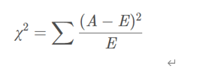
常用Filter方法
1、方差选择法
方差越大差异越大，有利于特征的区分
2、卡方检验
检验定性自变量对定性因变量的相关性。假设自变量有N种取值，因变量有M种取值，考虑自变量等于i且因变量等于j的样本频数的观察值与期望的差距，构建统计量
3、相关系数法
根据每个特征与目标值的相关系数与P值，去掉相关系数小的特征
华工管院《数据科学》庄东、宋海涛、白双

Slide 10
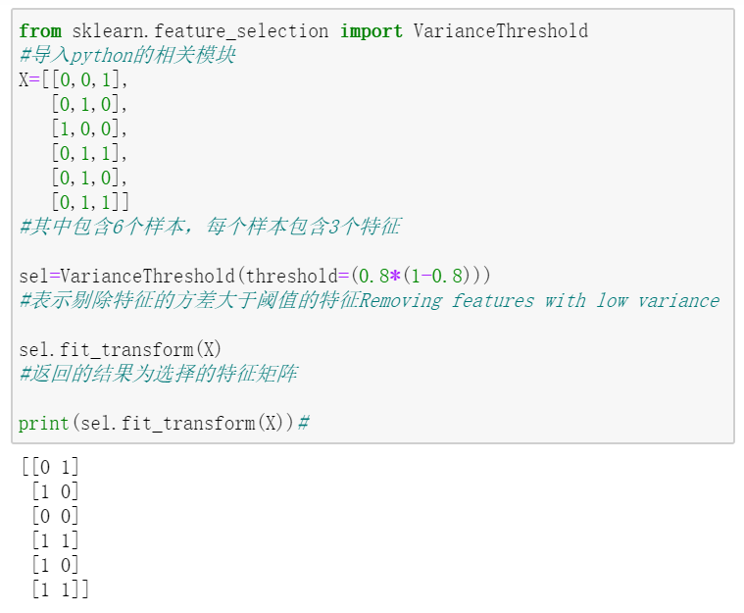
一、方差选择法
方差选择步骤
计算各个特征的方差
根据阈值，选择方差大于阈值的特征
使用feature_selection库的VarianceThreshold类来选择特征
#参数threshold为方差的阈值
华工管院《数据科学》庄东、宋海涛、白双

Slide 11
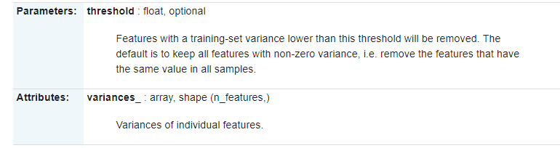
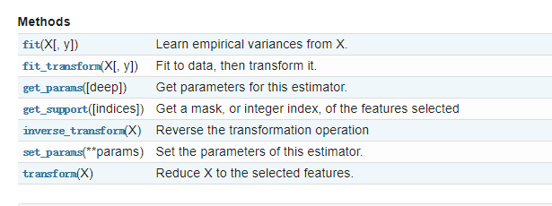
实例01 方差选择法
方差选择法对应接口
class sklearn.feature_selection.VarianceThreshold(threshold=0.0)
华工管院《数据科学》庄东、宋海涛、白双

Slide 12

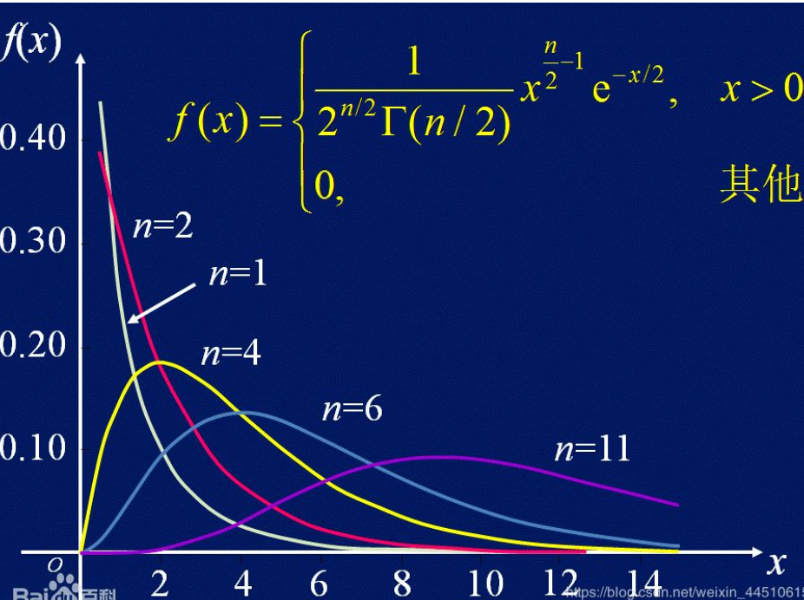
二、卡方检验
卡方检验
卡方检验就是统计样本的实际观测值与理论推断值之间的偏离程度。实际观测值与理论推断值之间的偏离程度决定卡方值的大小，卡方值越小，偏差越小，越趋于符合
华工管院《数据科学》庄东、宋海涛、白双

Slide 13
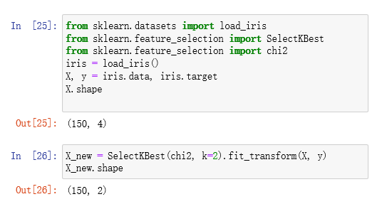
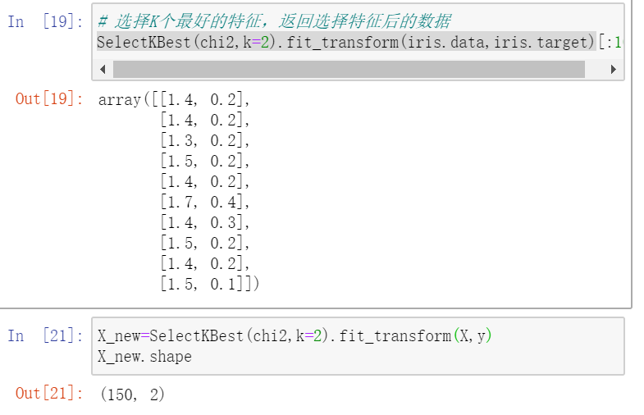
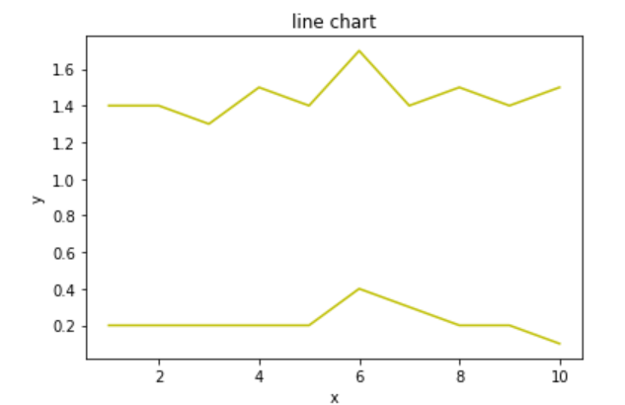
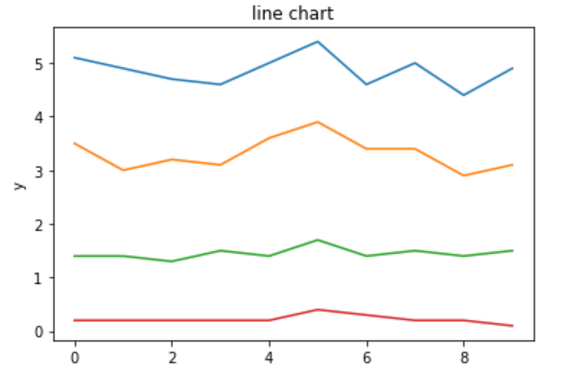
卡方检验例子
华工管院《数据科学》庄东、宋海涛、白双

Slide 14
三、相关系数法
1、主要方法
①皮卡森系数
相关系数可以看成协方差：一种剔除了两个变量量纲影响、标准化后的特殊协方差
②最大信息系数（MIC法）
MIC，即（Maximal Information Coefficient）最大信息系数，属于Maximal Information-based Nonparametric Exploration (MINE) 最大的基于信息的非参数性探索，用于衡量两个变量X和Y之间的关联程度，线性或非线性的强度
华工管院《数据科学》庄东、宋海涛、白双

Slide 15
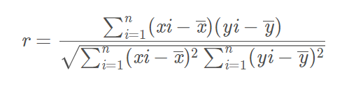
皮尔森相关系数
1、皮尔森相关系数：衡量变量之间的线性关系，
2、结果取值为[-1,1]，-1表示完全负相关，+1表示正相关，0表示不线性相关，但是并不表示没有其它关系。
3、缺陷：只衡量线性关系，如果关系是非线性的，即使连个变量具有一一对应的关系，Pearson关系也会接近0。
4、公式：样本共变异数除以X的标准差和Y的标准差的乘积。
通常情况下通过以下取值范围判断变量的相关强度：
0.8-1.0 极强
0.6-0.8 强相关
0.4-0.6 中等程度相关
华工管院《数据科学》庄东、宋海涛、白双
Notes:
如何衡量选取数据是否和目标有关呢？
主要有以下两种方法

Slide 16
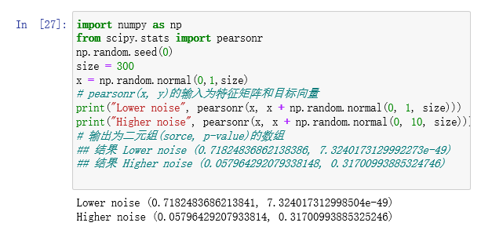
——皮尔森相关系数实例
Scipy的 pearsonr 方法能够同时计算 相关系数 和p-value.
华工管院《数据科学》庄东、宋海涛、白双

Slide 17
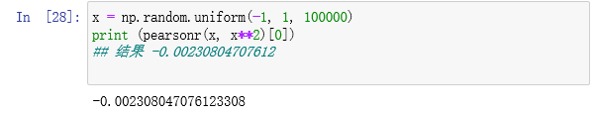
Pearson相关系数缺陷
Pearson相关系数的一个明显缺陷是，作为特征排序机制，他只对线性关系敏感。如果关系是非线性的，即便两个变量具有一一对应的关系，Pearson相关性也可能会接近0。
https://blog.csdn.net/FontThrone/article/details/85227239?utm_medium=distribute.pc_relevant.none-task-blog-BlogCommendFromMachineLearnPai2-2.nonecase&depth_1-utm_source=distribute.pc_relevant.none-task-blog-BlogCommendFromMachineLearnPai2-2.nonecase
华工管院《数据科学》庄东、宋海涛、白双

Slide 18
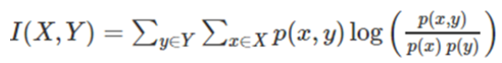
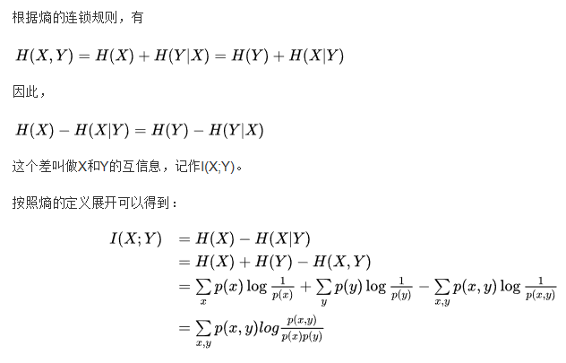
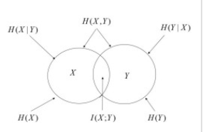
（MIC）的基础———互信息（MI）
1、互信息（MI）方法公式如下：
1、互信息（MI）方法公式如下：
华工管院《数据科学》庄东、宋海涛、白双

Slide 19
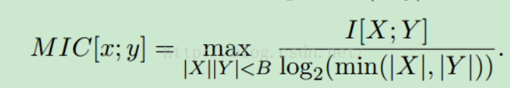
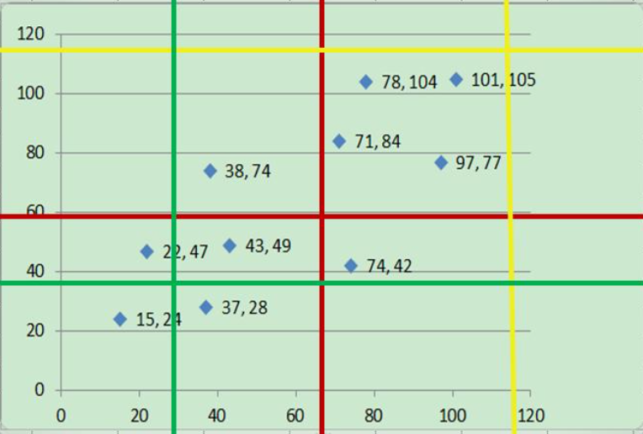
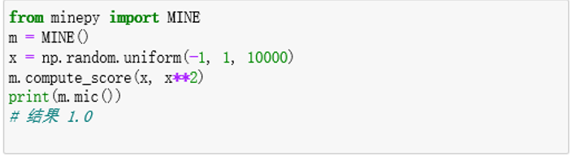
MI的优化版本——MIC方法
1、最大信息系数（MIC）方法公式如下：
华工管院《数据科学》庄东、宋海涛、白双

Slide 20
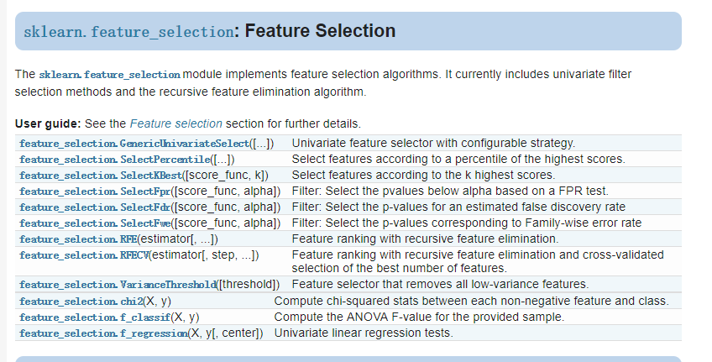
2、特征选择
华工管院《数据科学》庄东、宋海涛、白双

Slide 21
第四节
特征降维
华工管院《数据科学》庄东、宋海涛、白双
Notes:
通过上述对流程的简单介绍，我们对特征工程有了一个初步的了解，下面我们将通过鸢尾花数数据集，我们将进行简单的相关处理，得到鸢尾花的分类

Slide 22
特征降维
1、特征降维的定义
特征抽取，即采用一个高纬度的特征经过某一个函数映射到低纬度
特征抽取的方法常用的就是PCA
2、特征降维方法）
主成分分析法（PCA）：
尽可能好的将原特征进行线性变换，映射到低维度空间
线性判别分析法（LDA）：
将样本点投影到低维形成类簇，即可达到分类效果，也实现了特征降维的效果
华工管院《数据科学》庄东、宋海涛、白双

Slide 23
主成分分析PCA
1、PCA方法的定义
主成分分析是一种统计方法，通过正交变换将一组可能存在相关性的变量转换为线性不相关，转换后的这组变量称为主成分。
2、主要应用场景
数据压缩；消除冗余；消除数据噪声；数据降维，可视化
3、理解
找出数据里最主要的成分，代替原始数据并使损失尽可能的小
a) 样本点到超平面的距离足够近
b) 样本点在这个超平面的投影尽可能的分开
华工管院《数据科学》庄东、宋海涛、白双

Slide 24
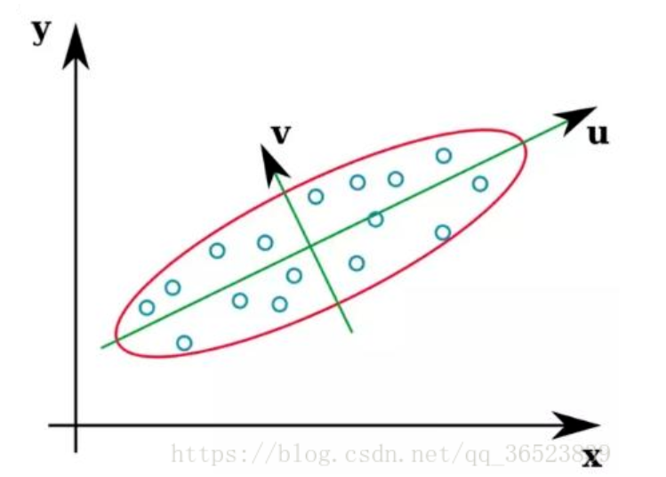
PCA方法介绍
PCA算法流程
1、 中心化所有样本数据（标准化）
2、 计算样本集的协方差矩阵
3、 对矩阵进行特征值分解，获得特征值和特征向量
4、 将特征值按照从大到小的顺序排序，选择其中最大的k个特征值对应的特征向量，标准化后组成变换矩阵w
5、对每个样本进行投影变换以获得新（压缩后）的样本集
实际原理就是：移动坐标轴
华工管院《数据科学》庄东、宋海涛、白双

Slide 25
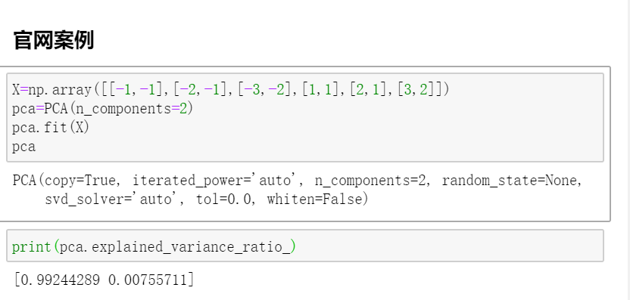
PCA实例
#调用库的语句：
#from sklearn.decomposition import PCA
华工管院《数据科学》庄东、宋海涛、白双

Slide 26
PCA主要参数
#fit(X,y=None)算法中的“训练”这一步骤。因为PCA是无监督学习算法，y=None。 fit(X)，表示用数据X来训练PCA模型。
函数返回值：调用fit方法的对象本身。比如pca.fit(X)，表示用X对pca这个对象进行训练。
#fit_transform(X)：用X来训练PCA模型，同时返回降维后的数据。
#newX=pca.fit_transform(X)，newX就是降维后的数据。
inverse_transform() 将降维后的数据转换成原始数据，X=pca.inverse_transform(newX)
transform(X)
将数据X转换成降维后的数据。当模型训练好后，新输入的数据，都可用transform来降维。
华工管院《数据科学》庄东、宋海涛、白双

Slide 27
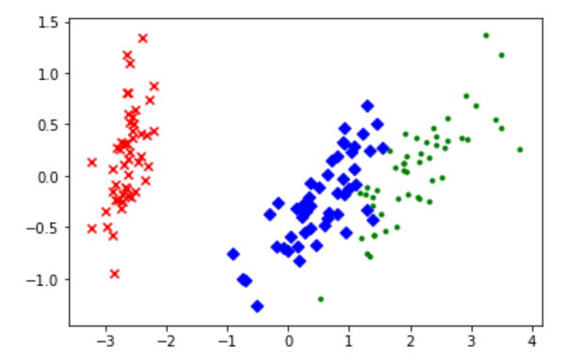
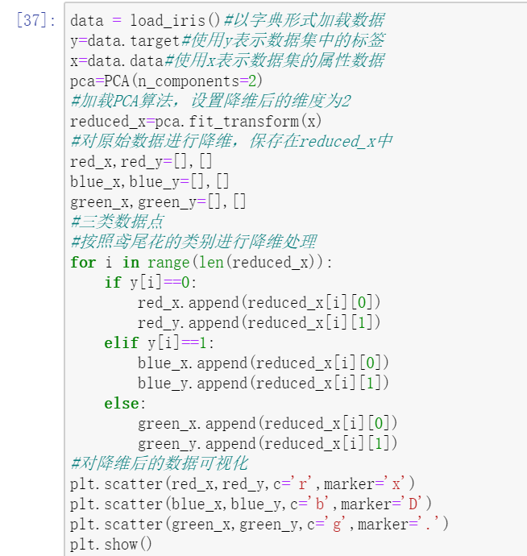
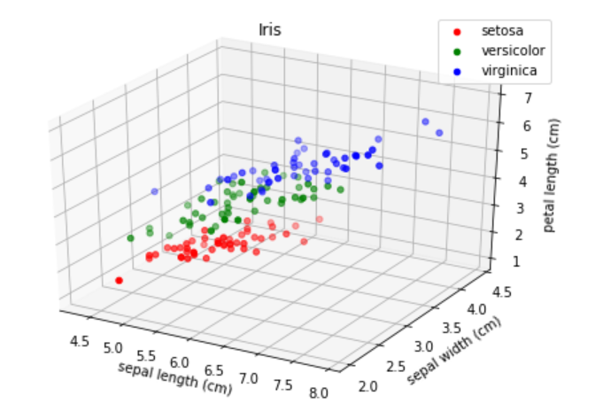
PCA实例介绍
华工管院《数据科学》庄东、宋海涛、白双

Slide 28
线性判别式分析LDA)
1、LDA方法的定义
LDA方法是模式识别的经典线性学习算法，也是一种监督学习的降维技术。
2、基本思想
将高维的模式样本投影到最佳鉴别矢量空间，以达到抽取分类信息和压缩特征空间维数的效果，投影后保证模式样本在新的子空间有最大的类间距离和最小的类内距离，即模式在该空间中有最佳的可分离性。
将样本点投影到低维形成类簇，即可达到分类效果，也实现了特征降维的效果
华工管院《数据科学》庄东、宋海涛、白双

Slide 29
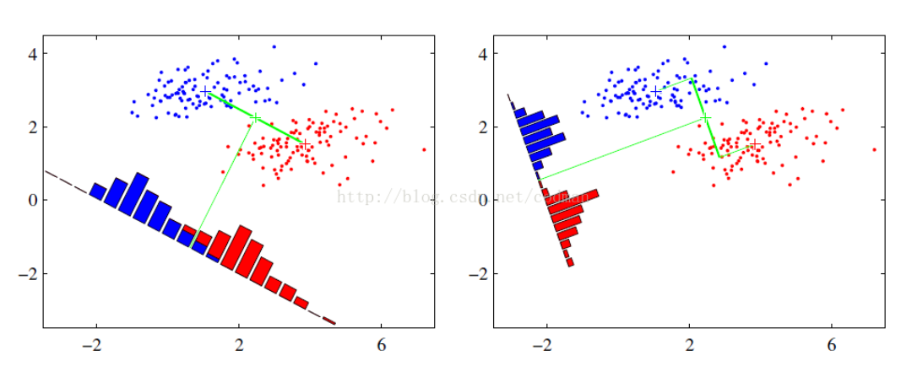
线性判别式分析LDA)
华工管院《数据科学》庄东、宋海涛、白双

Slide 30
PCA 与LDA对比
相同点
不同点
a) LDA有监督，PCA无监督
b) LDA最多降维到K-1的维数，PCA无限制
c) LDA除了降维，还可用来分类
d) LDA选择分类性能最好的投影方向，而PCA选择样本点投影具有最大方差的方向
a) 均可对数据进行降维
b) 均使用了矩阵特征分解的思想
c) 都假设数据符合高斯分布
LDA在样本分类信息依赖均值而不是方差的时候，比PCA算法较优
LDA可能过度拟合数据
华工管院《数据科学》庄东、宋海涛、白双

Slide 31
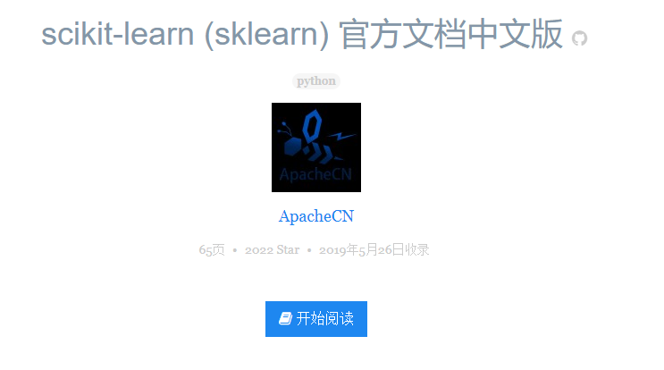
Scikit_learn
华工管院《数据科学》庄东、宋海涛、白双
Notes:
https://www.cntofu.com/book/170/docs/14.md

Slide 32
第五节
模型监控
华工管院《数据科学》庄东、宋海涛、白双
Notes:
通过上述对流程的简单介绍，我们对特征工程有了一个初步的了解，下面我们将通过鸢尾花数数据集，我们将进行简单的相关处理，得到鸢尾花的分类

Slide 33
一、模型调优)
调参方式与工具：
1、工具选择上一般选用GridSearch，
2、调参顺序上，建议是先重要的影响大的参数，后没那么重要的，影响小的参数；
二、模型融合
1、融合的原因：一般来讲，任何一个模型在预测上都无法达到一个很好的结果，这是因为通常来说单个模型无法拟合所有数据，及不具备对所有未知数据的泛化能力，因此需要对多个模型进行融合
2、融合方式：
·简单融合：
①分类问题：投票法融合，不考虑单个模型自身的得分；
②回归问题：假设每个模型权重一致，计算融合结果；
·加权融合：基本同上，区别是考虑每个模型自身得分，得分高的权重大
·模型进行融合：即将多个单模型的输出作为输入送入到某个模型中，让模型去做融合，通常可以达到最好的效果，但是由于用到了模型，因此要注意过拟合问题；
华工管院《数据科学》庄东、宋海涛、白双
Notes:
处理过特征和目标的问题，最后我们需要将得到的初步模型进一步优化。
工具上一般选择的是GridSearch
调参顺序建议先调节影响大的参数，最后是影响小的参数，这样顺序更为方便
就例如随机深林

Slide 34
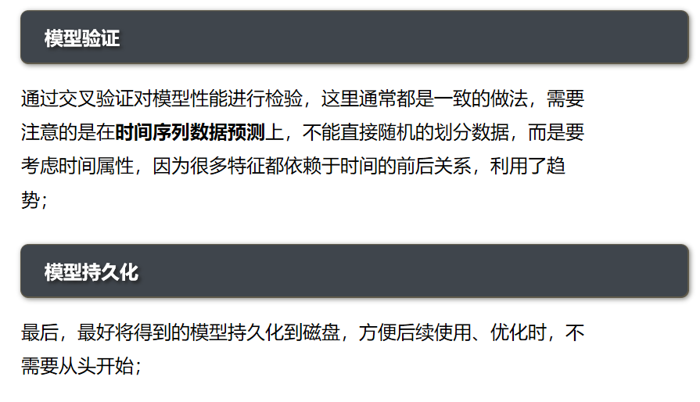
华工管院《数据科学》庄东、宋海涛、白双
Notes:
得到的模型需要进一步验证，并最好能持续化使用，这样更为便捷便于使用

Slide 35
附加链接
特征降维：https://www.cnblogs.com/bonelee/p/8632866.html https://blog.csdn.net/datoutong_/article/details/78813233
方差选择 https://www.sohu.com/a/340983395_654419
特征抽取： https://www.cnblogs.com/bonelee/p/8632866.html Pca链接 ：https://www.jianshu.com/p/69b28d2fa34d
华工管院《数据科学》庄东、宋海涛、白双

Slide 36
数据，是信息时代的真相！
Notes:
http://pad.zol.com.cn/433/4331279_5.html

